Slide 1
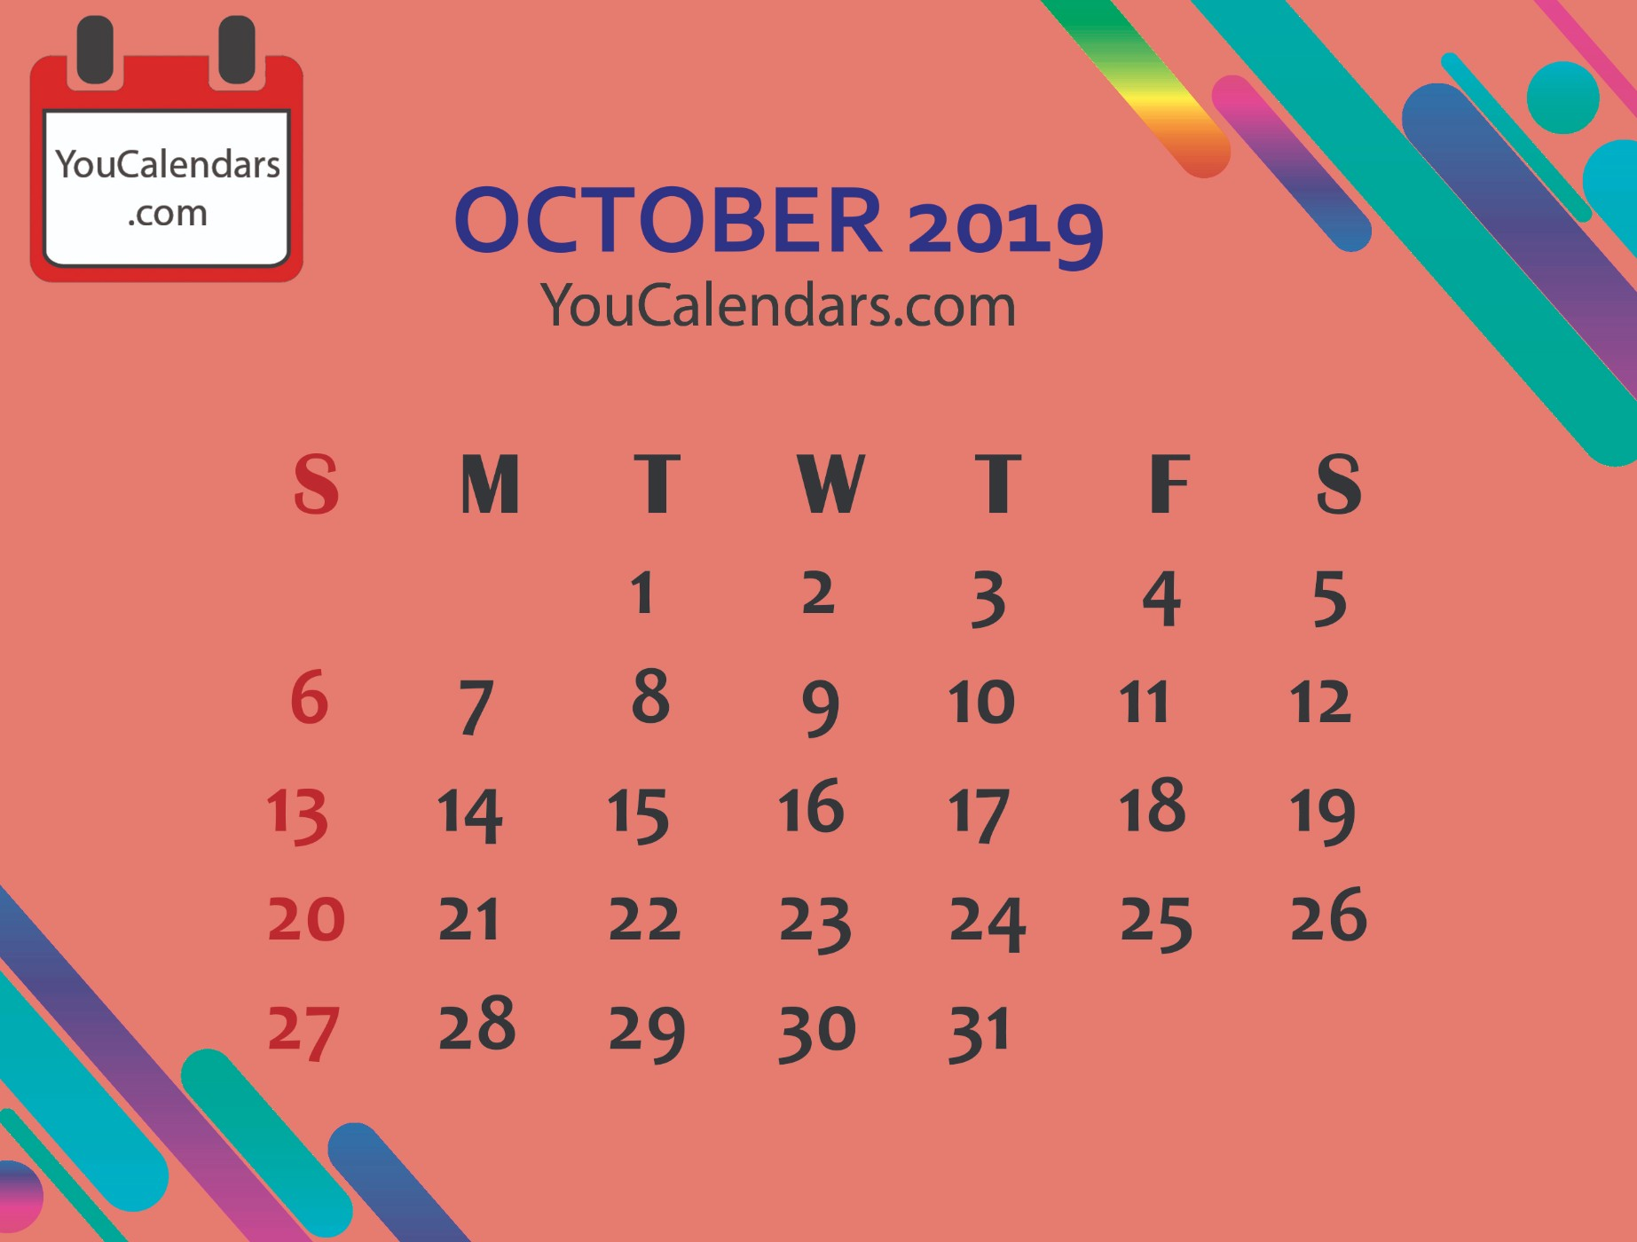
আজকের পাঠে
সবাইকে স্বাগত

Slide 2
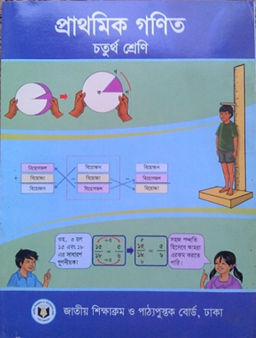
পরিচিতি
বিষয়ঃ গনিত
শ্রেণিঃ চতুর্থ
অধ্যায়ঃ সপ্তম
সময়ঃ ৪০ মিনিট
তারিখঃ ১০.০৯.১৯
মোঃ আব্দুল গনি মন্ডল
প্রধান শিক্ষক
সমসাবাদ সরকারি প্রাথমিক বিদ্যালয়
পাঁচবিবি,জয়পুরহাট।

Slide 3
এসো আমরা একটি
ভিডিও উপভোগ করি
ছবিতে ক্লিক করি

Slide 4
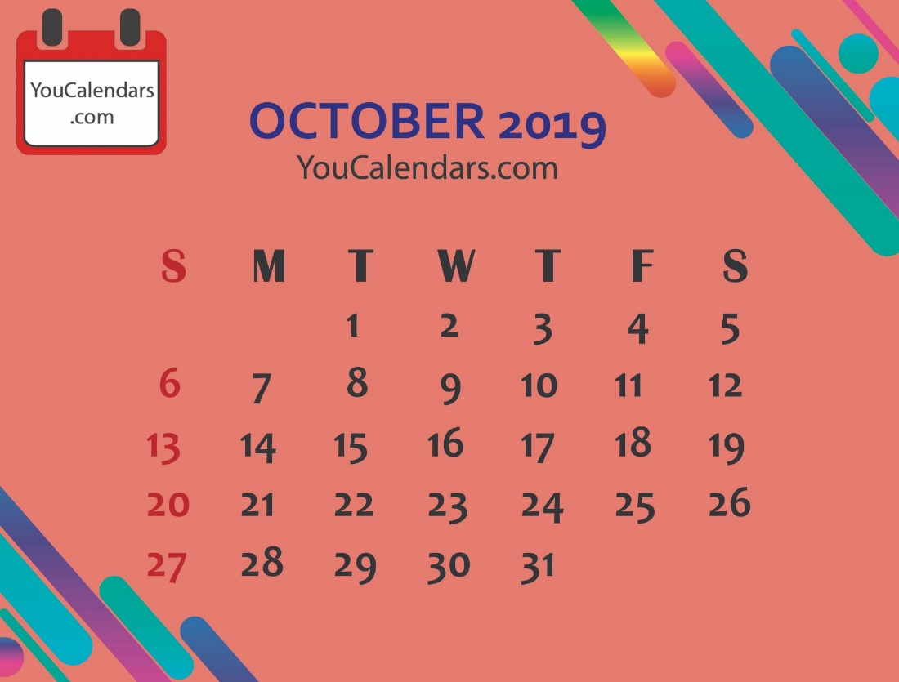
ছবিতে আমরা কি দেখতে পাচ্ছি ?
ক্যালেন্ডার
কোন সালের কোন মাসের ক্যালেন্ডার ?
২০১৯ সালের অক্টোবর মাসের ক্যালেন্ডার
অক্টোবর মাসের প্রথম সোমবার কত তারিখ
০৭ তারিখ
পর্যায়ক্রমে ১ম,২য়,৩য়, ও চতুর্থ ৫ম সোমবার কত তারিখ ?
৭, ১৪, ২১, ২৮ তারিখ

Slide 5
৭,১৪,২১,২৮ সংখ্যাগুলো কিভাবে পাওয়া যায়
৭ এর নামতা পড়ে বা ৭ কে ১,২,৩,৪ দ্বারা গুন করে
কোনো সংখ্যা কে অপর একটি সংখ্যা দ্বারা গুন করে যে সংখ্যা পাওয়া যায় তাকে ঐ সংখ্যার কি বলে ?

Slide 6
আমাদের আজকের পাঠ
গুণিতক

Slide 7
শিখনফল
এই পাঠ শেষে শিক্ষার্থীরা…
১৭.১.৫ গুণিতক কী তা বলতে পারবে ;
১৭.১.৬ গুণিতক নির্ণয় করতে পারবে ।

Slide 8
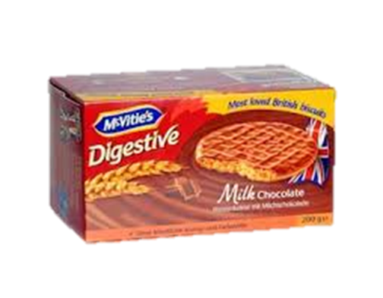
ছবিতে আমরা একটি বিস্কুটের প্যাকেট দেখতে পাচ্ছি যার উচ্চতা ধরি ৩সে,মি,
এরূপ এক প্যাকেট বিস্কুটের উপর পর পর বিস্কুটের প্যাকেট রাখলে উচ্চতার কি পরিবর্তন হয় এখন আমরা লক্ষ করি ----
প্যাকেট সংখ্যা
১
২
৩
৪
৫
৬
উচ্চতা(৩সে,মি,)
৩
৬
৯
১২
১৫
১৮

Slide 9
প্যাকেট সংখ্যা
১
২
৩
৪
৫
৬
উচ্চতা(৩সে,মি,)
৩
৬
৯
১২
১৫
১৮
৩ কে ১,২,৩,৪,৫,৬ দ্বারা গুণ করার মাধ্যমে
৩,৬,৯,১২,১৫,১৮ সংখ্যাগুলো গঠিত হয়েছে ।
উচ্চতা ১৮ সে,মি,
গঠিত সংখ্যাগুলো ৩ দ্বারা নিঃশেষে বিভাজ্য ।
গঠিত সংখ্যাগুলো ৩ এর গুণিতক ।

Slide 10
মনোযোগে দিয়ে দেখি
5
৭
৫×1=
5
৭×১=
৭
৫×২=
১০
বুঝতে চেষ্টা করি ?
৭×২=
১৪
৫×৩=
১৫
৭×৩=
২১
৫×৪=
২০
৭×৪=
২৮
৫×৫=
২৫
৭×৫=
৩৫
১টি সংখ্যাকে যে কোন সংখ্যা দ্বারা গুণ করে ঐ সংখ্যার ১টি গুণিতক পাওয়া যায়।
১টি সংখ্যা দ্বারা যে যে সংখ্যা বিভাজ্য সেগুলো ঐ সংখ্যার গুণিতক ।
প্রত্যেক সংখ্যা ১ এবং তার নিজেরও গুণিতক ।
প্রত্যেক সংখ্যার অসংখ্য গুণিতক আছে ।
প্রত্যেক সংখ্যার ক্ষুদ্রতম গুণিতক সংখ্যাটি নিজেই ।

Slide 11
৬ এবং ৮ এর গুণিতকগুলোর মধ্যে সাধারণ গুণিতক কোনগুলো ?
৬ এর গুণিতক
৮ এর গুণিতক
৬×1= ৬
8×1= ৮
৬×২= ১২
8×২= ১৬
৬×৩= ১৮
8×৩= ২৪
৬×৪= ২৪
8×৪= ৩২
৬×৫= ৩০
8×৫= ৪০
৬×৬= ৩৬
8×৬= ৪৮
৬×৭= ৪২
8×৭= ৫৬
৬×৮= ৪৮
8×৮= ৬৪
৬×৯= ৫৪
8×৯= ৭২
৬ এবং ৮ এর গুণিতকগুলোর মধ্যে সাধারণ গুণিতক ২৪ ও ৪৮ ।

Slide 12
নিচের অনুরূপ সংখ্যা রেখা নিজ খাতায় আঁক ।
একক কাজ
১
২
৩
৫
৬
৮
২০
৪
৭
৯
১০
১১
১২
১৩
১৪
১৫
১৬
১৭
১৮
১৯
২১
২২
২৩
২৪
৪
১
২
৩
৪
৫
৬
২১
৭
৮
৯
১০
১১
১২
১৩
১৪
১৫
১৬
১৭
১৮
১৯
২০
২২
২৩
২৪
৬
প্রথম সংখ্যা রেখায় ৪ এবং দ্বিতীয় সংখ্যা রেখায় ৬ এর গুণিতকগুলোকে গোল দাগ দাও ।
4 ও ৬ এর গুণিতক গুলোর মধ্যে যে গুণিতক গুলো উভয়ের মধ্যে আছে তা চিহ্নিত কর ।
৪ ও ৬ উভয়ের মধ্যে গুণিতক ১২ ও ২৪ আছে । ১২ ও ২৪ কে ৪ ও ৬ উভয়ের সাধারণ গুণিতক বলা হয় ।
দুই বা তার অধিক সংখ্যার গুণিতক গুলোর মধ্যে যে গুণিতক গুলো সবার মধ্যে আছে সেই গুণিতক গুলোকে সাধারণ গুণিতক বলে ।

Slide 13
৬ এবং ৮ এর ৯ টি করে গুণিতক নির্ণয় কর
জোড়ায় কাজ
৬ এর গুণিতক
৮এর গুণিতক
৬×1= ৬
8×1= ৮
৬×২= ১২
8×২= ১৬
৬×৩= ১৮
8×৩= ২৪
৬×৪= ২৪
8×৪= ৩২
৬×৫= ৩০
8×৫= ৪০
৬×৬= ৩৬
8×৬= ৪৮
৬×৭= ৪২
8×৭= ৫৬
৬×৮= ৪৮
8×৮= ৬৪
৬×৯= ৫৪
8×৯= ৭২

Slide 14
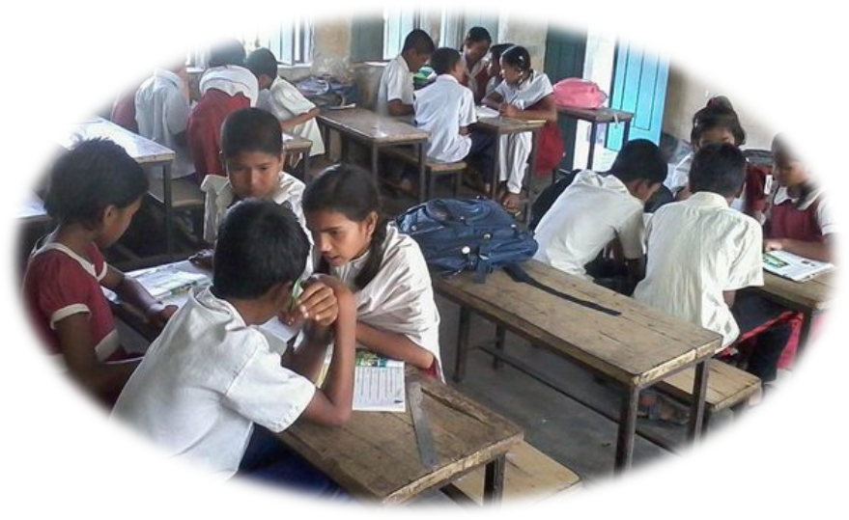
দলীয় কাজ
শিক্ষার্থীরা চারটি দলে ভাগ হয়ে ১ থেকে ১০০ এর মধ্যে ৭ এরকয়টি ও কী কী খুজে বের করে পোষ্টার পেপারে লিখবে । লটারির মাধ্যমে একটি দলের কাজ দলীয় নেতা বোর্ডে উপস্থাপন করবে। প্রয়োজনে সহায়তা করব ।

Slide 15
মুখে মুখে বলি
(১) গুণিতক কাকে বলে ?
১টি সংখ্যা দ্বারা যে যে সংখ্যা বিভাজ্য সেই সংখ্যাগুলোকে ঐ সংখ্যার গুণিতক বলে।
(২) লসাগু এর পূর্ণরূপ কী ?
লঘিষ্ঠ সাধারণ গুণিতক

Slide 16
মূল্যায়ন
বোর্ডে এসে উত্তর লিখঃ
১। ৫ কে ৩ দ্বারা গুন করলে ১৫ হয় । এখানে গুণিতক কোনটি ?
(ক) ৫
(খ) ৩
সঠিক উত্তর
সঠিক উত্তর
আবার চেষ্টা কর
আবার চেষ্টা কর
আবার চেষ্টা কর
আবার চেষ্টা কর
আবার চেষ্টা কর
আবার চেষ্টা কর
(গ) ১৫
(ঘ) সব কয়টি
(২) ১ টি সংখ্যার কয়টি গুণিতক থাকতে পারে ?
(ক) অসংখ্য
(খ) দুইটি
অপশনে ক্লিক কর।
(গ) একটি
(ঘ) তিনটি

Slide 17
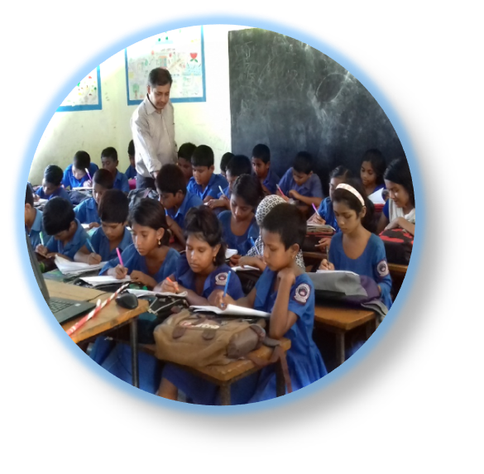
নিরাময়মূলক ব্যবস্থা
পারগ শিশুদের সহযোগিতায় দুর্বল শিক্ষার্থীদের পাঠ বুঝতে সাহায্য করব। প্রয়োজনে নিজে সহযোগিতা করব।

Slide 18
বাড়ির কাজ
গনিত বইয়ের ৮৫ নং পৃষ্ঠার ১ নং সমস্যার সমাধান করে আনবে ।

